Slide 1
ELS DRETS DELS ANIMALS
Sabrina Grande
Solomon Kasparov
Marc Rivera

Slide 2
Teníem varis temes que ens interessaven per a treballar,
però ens vam enfocar en
el més important:
“ELS ANIMALS”
Al trobar dificultat en trobar datasets amb els que treballar perquè teníem una idea inicial preconcebuda, ens vam centrar en els dos animals més populars com a mascotes:
Gats/es i Gossos/es
Recerca de dades: quin datasets ?

Slide 3
Gats/es
2014
Recollida: 55
Rescat: 7
Adopció: 37
2015
Recollida: 57
Rescat: 7
Adopció: 36
2016
Recollida: 62
Rescat: 11
Adopció: 39
2017
Recollida: 65
Rescat: 10
Adopció: 43
2018
Recollida: 63
Rescat: 10
Adopció: 49
Gossos/es
2014
Recollida: 116
Rescat: 52
Adopció: 60
2015:
Recollida: 124
Rescat: 50
Adopció: 55
2016
Recollida: 104
Rescat: 52
Adopció: 52
2017
Recollida: 115
Rescat: 62
Adopció: 62
2018
Recollida: 103
Rescat: 40
Adopció: 44
Tractament de les dades

Slide 4
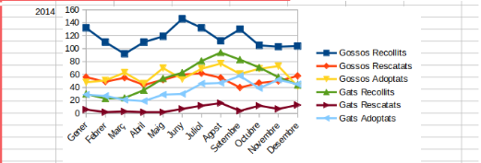
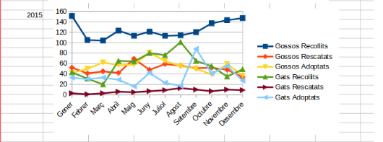
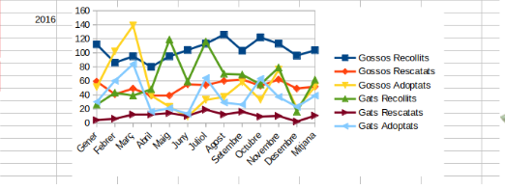
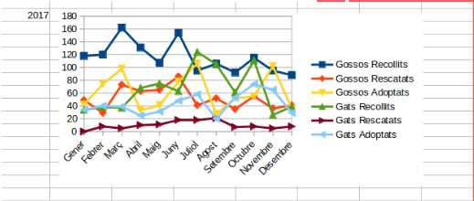
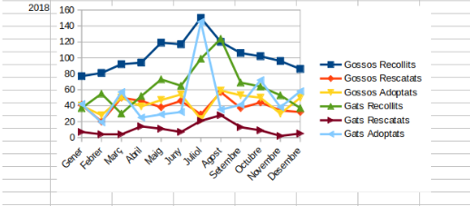
2014
2015
Gràfiques
2016
2017
2018

Slide 5
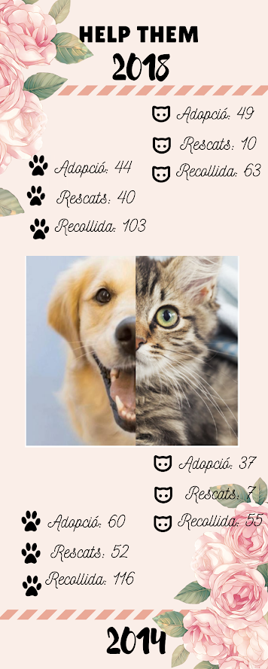
INFOGRAFIA realitzada
amb les dades
recollides on es pot
veure les dades actuals comparades amb les dades del 2014
Adopció...?
Rescats...?
Recollida...?

Slide 6
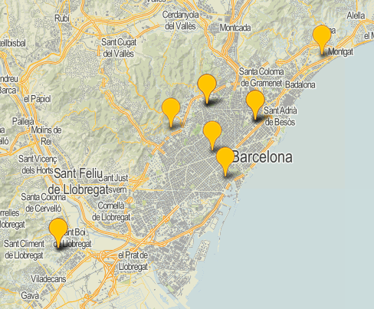
GOSSERES A BARCELONA i LOCALITATS PROPERES
Instamaps

Slide 7
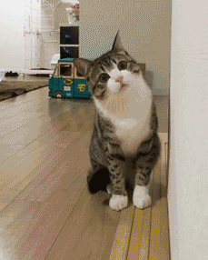
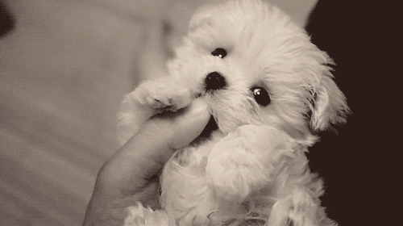
CONCLUSIÓ
Conscienciar a la gent contra l’abandonament de qualsevol animal de companyia, són éssers vius.
Adoptar sempre i quan se sàpiga amb antelació si es podrà tenir cura de l’animal de companyia o no i donar-los els cuidats necessaris (xip, vacunacions, esterilització, etc...)
L’Ajuntament fent inversions en gosseres, però el problema és la manca d’espai perquè arriben molts ...és un problema que podem solucionar entre tots i totes!

Slide 8
MOLTES GRÀCIES PER LA VOSTRA ATENCIÓ!

